Slide 1

Инновационный продукт «Программа внутрифирменного обучения «Школа начинающего педагога» с использованием ИКОП Сферум»

Slide 2
Преимущества организации внутрифирменного обучения «Школа начинающего педагога»:
охват: вовлеченность всех педагогов
доступность: виртуальный банк материалов
с неограниченным доступом
мотивация: тренинги и выраженная линия успеха
интерактивность: использование игровых технологий

Slide 3
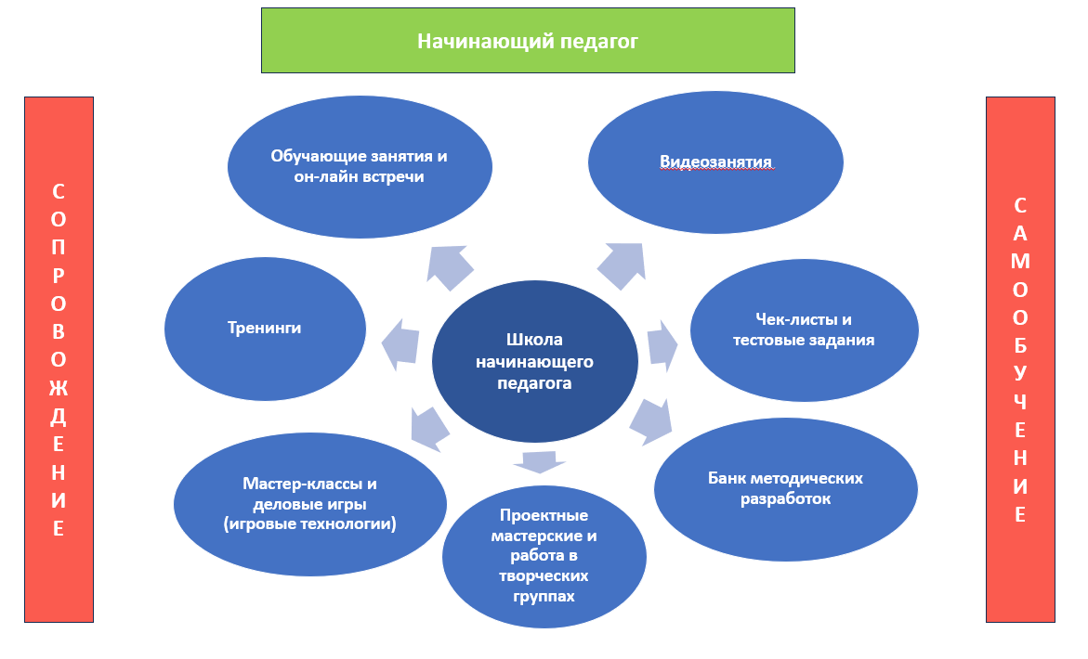
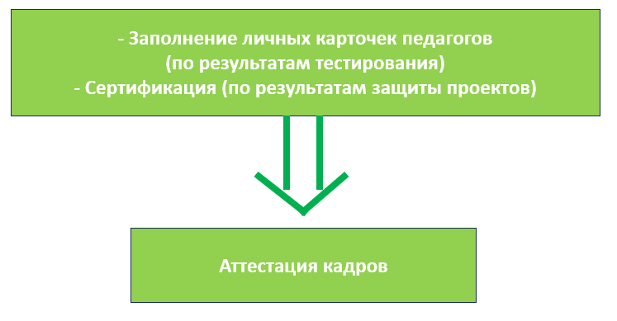
Модель внутрифирменного обучения

Slide 4
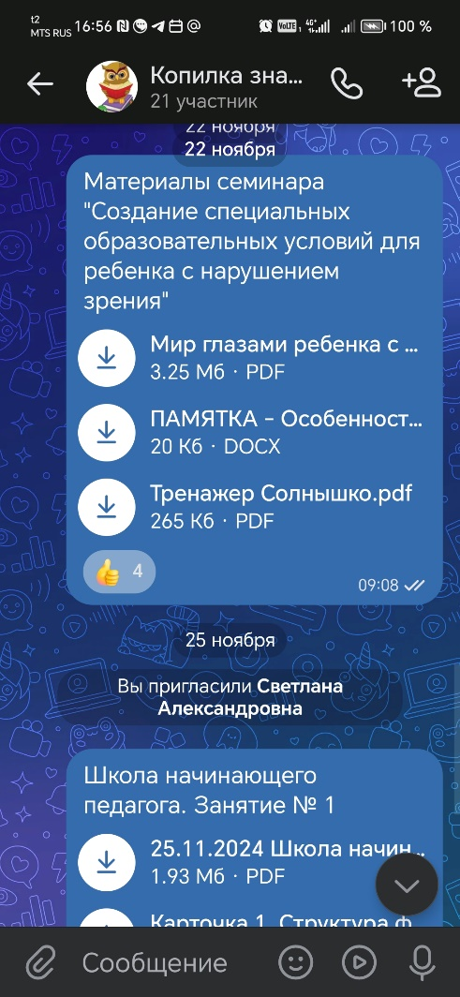
Банк материалов. Чат «Методическая копилка»
Используется как он-лайн ресурс, доступный всем участникам Школы, через который происходит подключение к онлайн трансляциям, а также размещаются записи видеозанятий и методические материалы

Slide 5
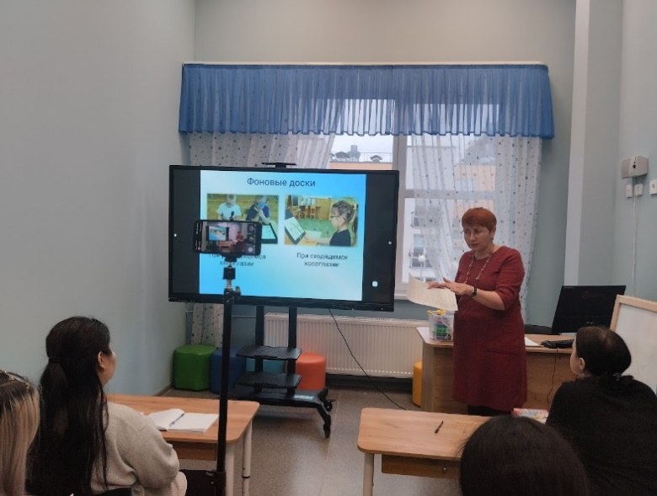
Видеозанятия и онлайн трансляции
Используются для подключения всех педагогов к процессу обучения независимо от их местоположения.
Одновременно проводятся в формате онлайн-конференций с использованием ИКОП Сферум, где также размещаются видеозаписи занятий.

Slide 6
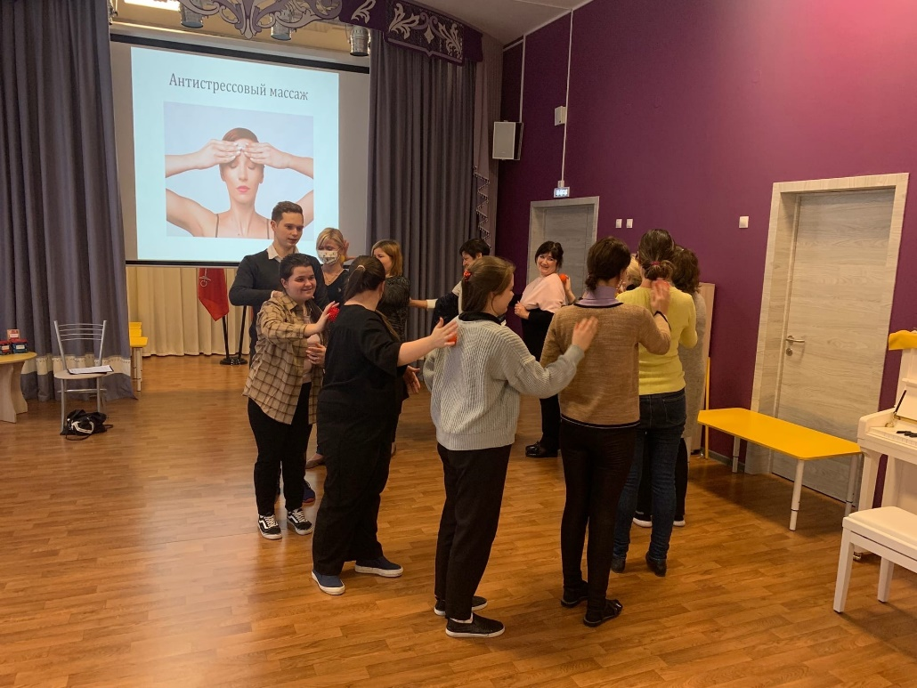
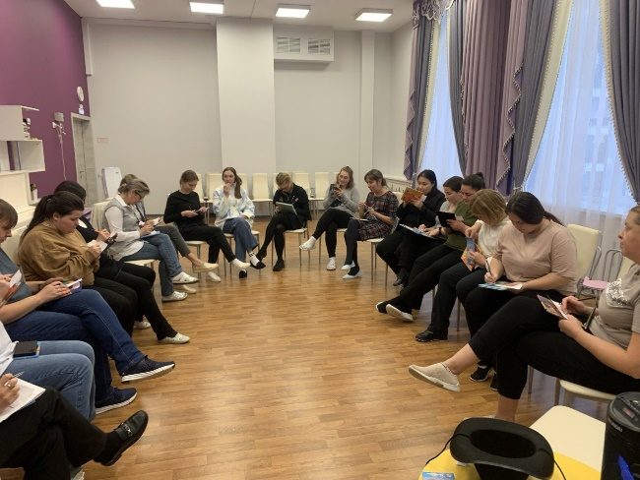
Тренинги
Проводит педагог-психолог. Проходят только в очном формате.
Направлены на сплочение коллектива и мотивацию на работу в команде.

Slide 7
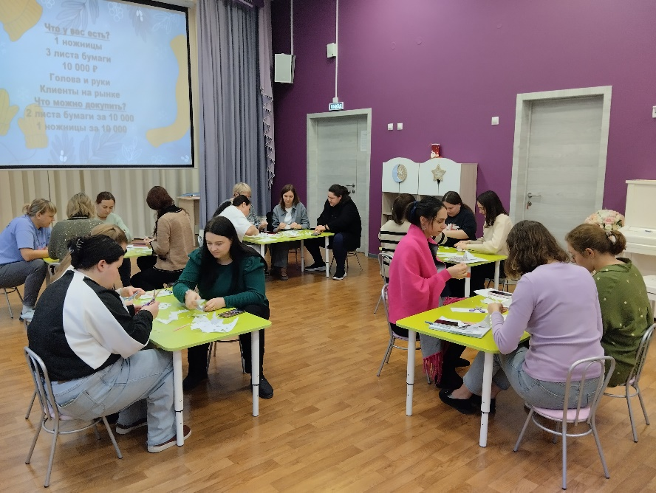

Игровые технологии
Направлены на отработку необходимых педагогу внутренних профессиональных качеств. Предполагают очное и очно-заочное (онлайн подключение) участие.
Позволяют сплотить коллектив, мотивировать на работу в команде, на стремление к поддержанию имиджа учреждения, на умение распределять внутренние ресурсы и др.

